Slide 1
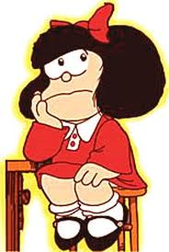
Objetivo de la clase:
- Comprender La leyenda “La Pincoya”

Slide 2
Características de la Leyenda

Slide 3
El propósito de la Leyenda es mantener viva en la mente de las personas nuestras tradiciones o hechos mágicos ocurridos en otras épocas
Observemos:

Slide 4

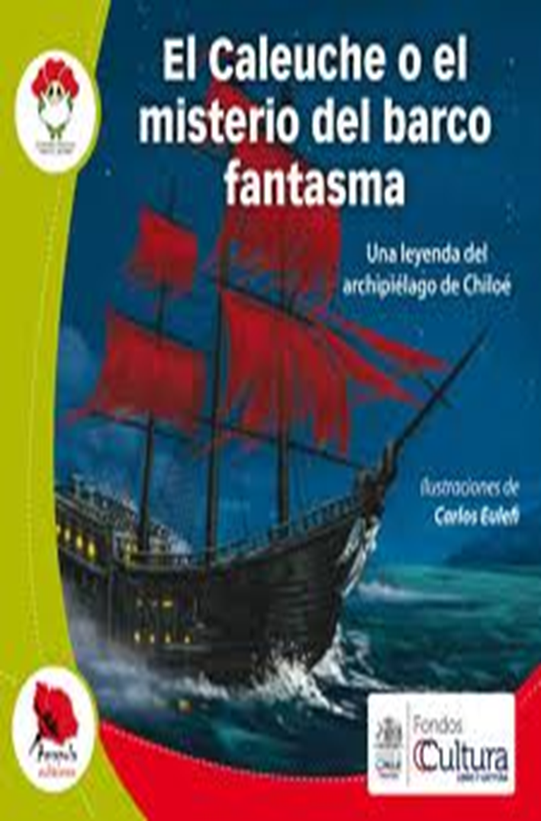

Slide 5
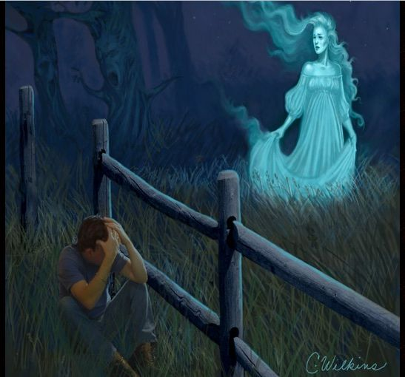
La Llorona

Slide 6

¿Por qué el mar
es salado?

Slide 7
Nuevas Palabras
Millalobo: (del mapudungun milla: "oro" y del español lobo, en alusión al lobo marino) es un ser importante de la mitología chilota. Es el ser más poderoso de los mares luego de Caicai, quién lo eligió como representante de él para que gobernara todo lo que habita en el mar.
Pincoya: Palabra de origen Quechua o Aymará en los cuales “coya” significa princesa. También se da el significado de esposa de Inca.
Huenchula: La Huenchula, Cucao o Chirena es un personaje perteneciente a la mitología del Archipiélago de Chiloé.

Slide 8
Actividad:
Leer atentamente el texto La Pincoya:
2. Compartamos la lectura respondiendo algunas preguntas.
En tu cuaderno dibuja al menos 3 hechos ocurridos en la Leyenda “La Pincoya” y escribe en cada uno de ellos lo ocurrido.
4. Busca al menos 2 palabras que no entiendas el significado.

Slide 9
Retroalimentación de la clase:
¿Qué características tiene la leyenda?
¿Cuál será el propósito de la Leyenda?
¿Qué aprendieron en esta clase?

